Slide 1
Gambar Dasar
Pertemuan 10

Slide 2
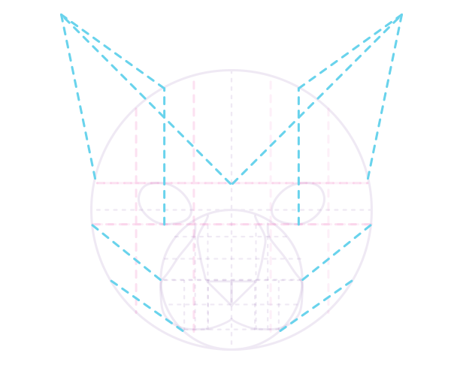
Struktur
https://design.tutsplus.com/articles/how-to-draw-animals-cats-and-their-anatomy--vector-17417

Slide 3
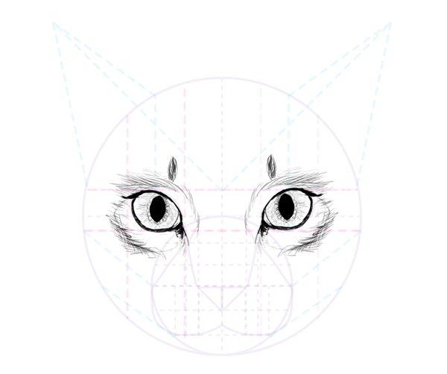
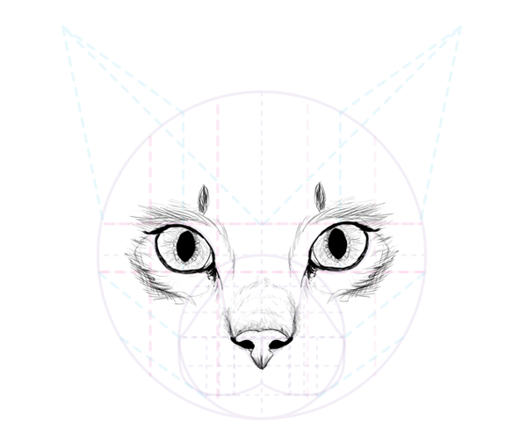
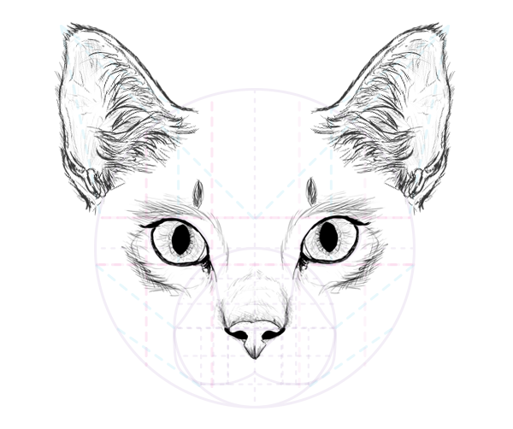
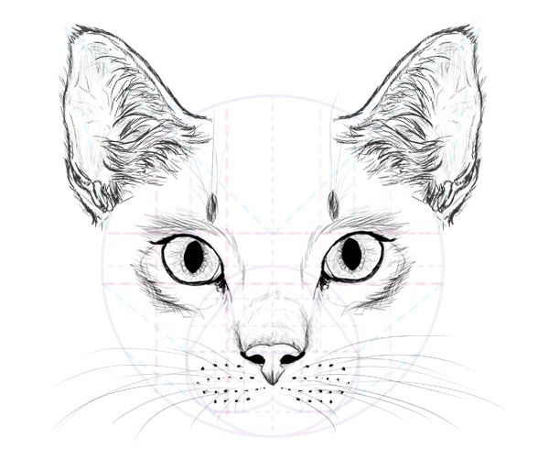
Detail
https://design.tutsplus.com/articles/how-to-draw-animals-cats-and-their-anatomy--vector-17417

Slide 4
Warna Dasar
https://www.youtube.com/watch?v=bNomq4LbB8Q

Slide 5
Warna 1 tingkat lebih gelap
https://www.youtube.com/watch?v=bNomq4LbB8Q

Slide 6
Warna 2 tingkat lebih gelap
https://www.youtube.com/watch?v=bNomq4LbB8Q

Slide 7
Detail dengan Putih
https://www.youtube.com/watch?v=bNomq4LbB8Q

Slide 8
Tugas 4
Ikuti langkah berikut ini :
Carilah kucing di sekitar kalian.
Amati visual kucing tersebut secara detail mulai dari gestur dan proporsi badannya.
Buatlah sketsa dari hasil pengamatan kalian.
Tentukan Teknik yang sesuai untuk sketsa yang sudah dibuat.
Berikan sentuhan akhir yang baik agar gambar kalian indah dan enak dilihat.
Output :
Sketsa
Gambar kucing BW.
Gambar kucing color.
Tempel di impraboard

